Slide 1
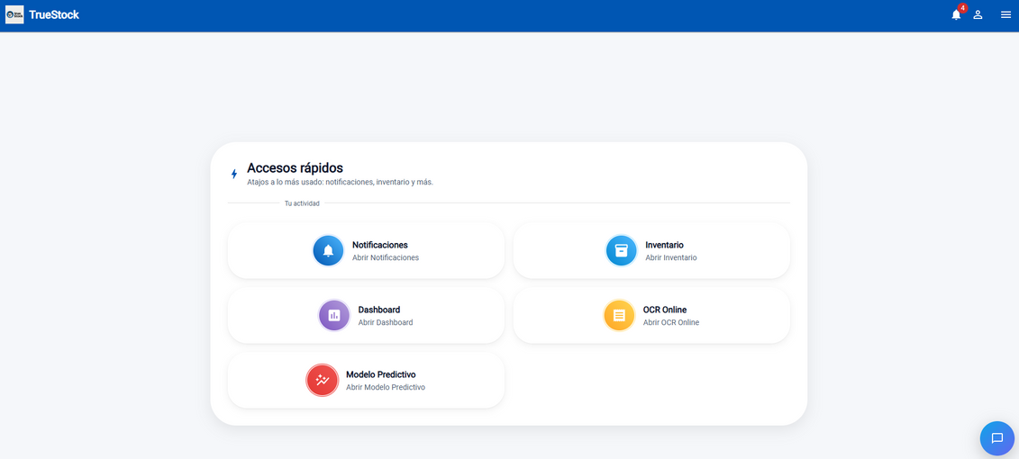

Capstone
TrueStock
Gestión Inteligente de Inventario para Pymes

Slide 2




Nuestro Equipo
Williams Briones
Augusto Pfeifer
Sergio Mellado
Daniel Martínez
Desarrollador Backend e IA. Responsable de microservicios
Arquitecto Cloud y DevOps. Responsable de infraestructura
Project Lead, Documentación y Análisis de Requerimientos
Desarrollador Frontend. Responsable de la aplicación

Slide 3


Agenda
Contexto
01
Objetivo General
02
Objetivos Específicos
03
Requerimientos del Sistema
04
Alcance del Proyecto
05
Metodología
06
Flujo de Procesos
07
Arquitectura
08
Modelo de Datos
09
Tecnologías Claves
10
Experiencia TrueStock
11
Mejora Continua
12
Conclusión
13

Slide 4
Contexto
¿Cómo nace TrueStock?
Falta de control de inventarios.
Procesos obsoletos, planillas excel desactualizadas
Errores en los procesos de ingreso de facturas
Quiebres de stock
pérdidas económicas y pérdida de confianza del cliente.

Slide 5
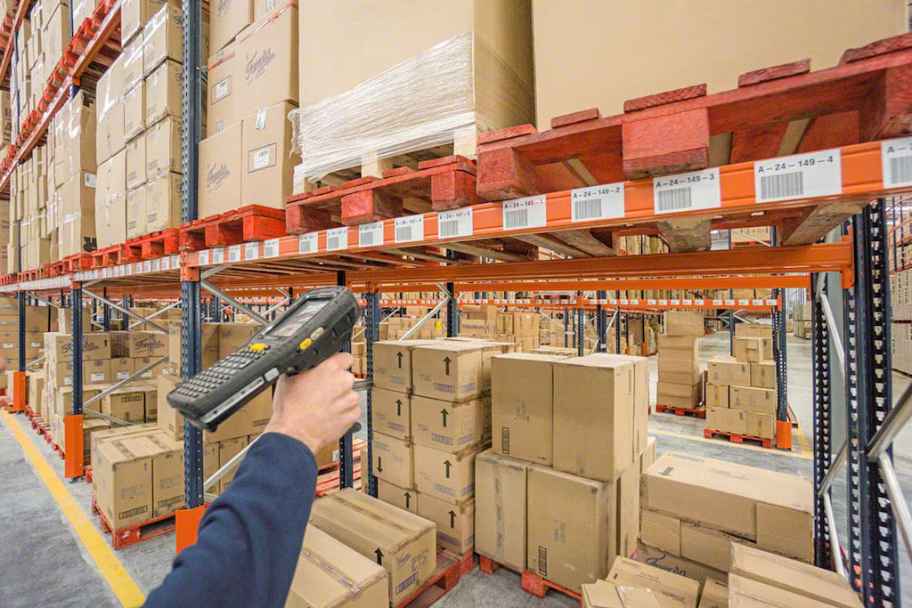
Objetivo General
Desarrollar un sistema que elimine la digitación manual, automatizando la gestión de facturas y el control de stock mediante Inteligencia Artificial y análisis predictivo.

Slide 6

01
implementar el módulo de escaneo OCR, Automatizar la entrada de datos
02
Prevenir quiebres de stock integrando un sistema de alertas proactivas.
03
Agilizar la consulta de información desarrollando un asistente inteligente (Chatbot) con IA.
Objetivos Específicos
04
Habilitar la trazabilidad del inventario mediante un Dashboard analítico
05
Proyectar la demanda futura aplicando modelos predictivos
06
Validar la funcionalidad de los módulos en un entorno de pruebas controlado.

Slide 7


REQUERIMIENTOS
Funcional
Ingesta OCR
Actualización en tiempo real
Sistema de alertas
Asistente Virtual Inteligente
No Funcional
Alta Disponibilidad
Escalabilidad (Microservicios)
Diseño Web Responsive

Slide 8

Alcance del Proyecto
LO QUE INCLUYE :
Plataforma: Aplicación Web Responsive (Mobile-First).
Funcionalidades: Gestión, OCR, Alertas y Chatbot IA.
Análisis: Dashboard de trazabilidad.
Mercado: PYMEs en Chile (Español).
NO INCLUYE :
Aplicación Móvil Nativa (Android/iOS).
Integración directa con ERPs contables.
Módulo de emisión de facturas electrónicas.
Soporte multi-idioma.

Slide 9
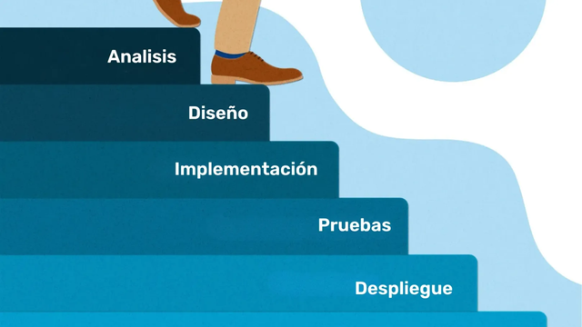
Metodología
Cascada
Alcance Definido: El alcance técnico y funcional estuvo totalmente claro desde el inicio.
Sin Incertidumbre Tecnológica: La arquitectura y los servicios de IA ya estaban decididos, sin necesidad de exploración.
Trabajo Estructurado: Los requerimientos estables permitieron un desarrollo lineal y secuencial.
Cumplimiento de Plazos: El enfoque redujo riesgos y aseguró la entrega completa en el tiempo estipulado.

Slide 10
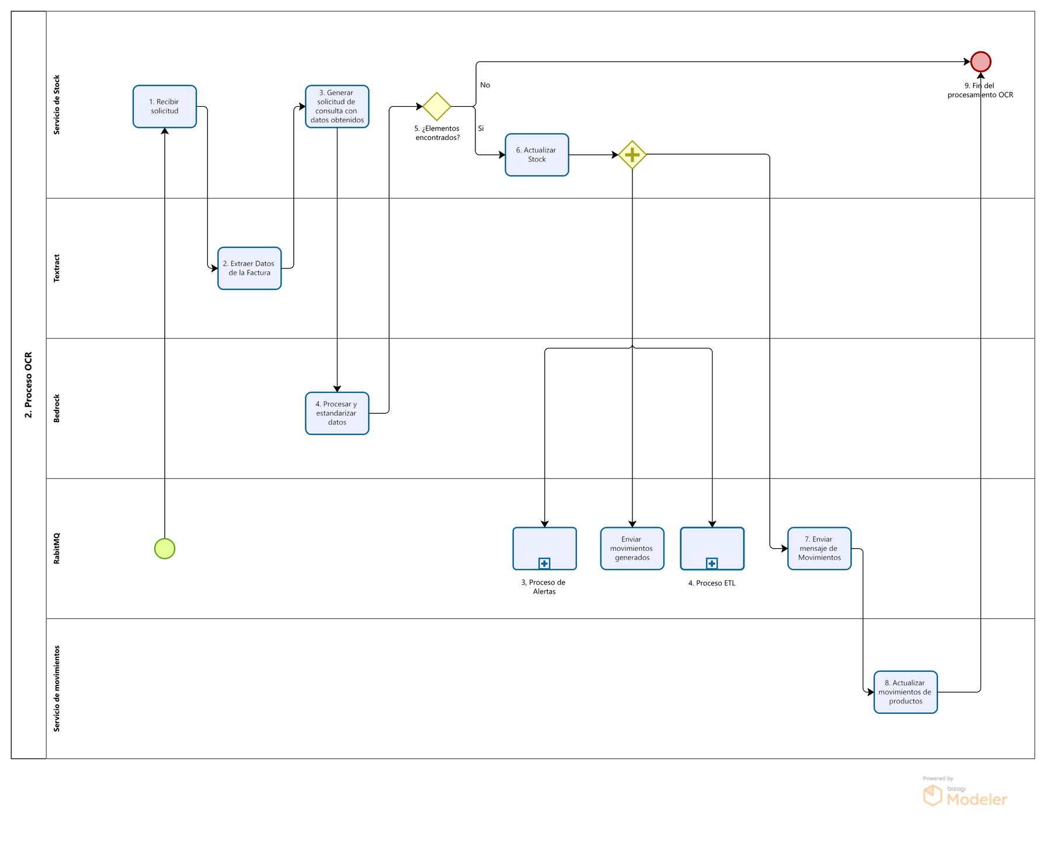
10.
6.
Flujo de Procesos :
Proceso OCR
7.
8.
9.

Slide 11
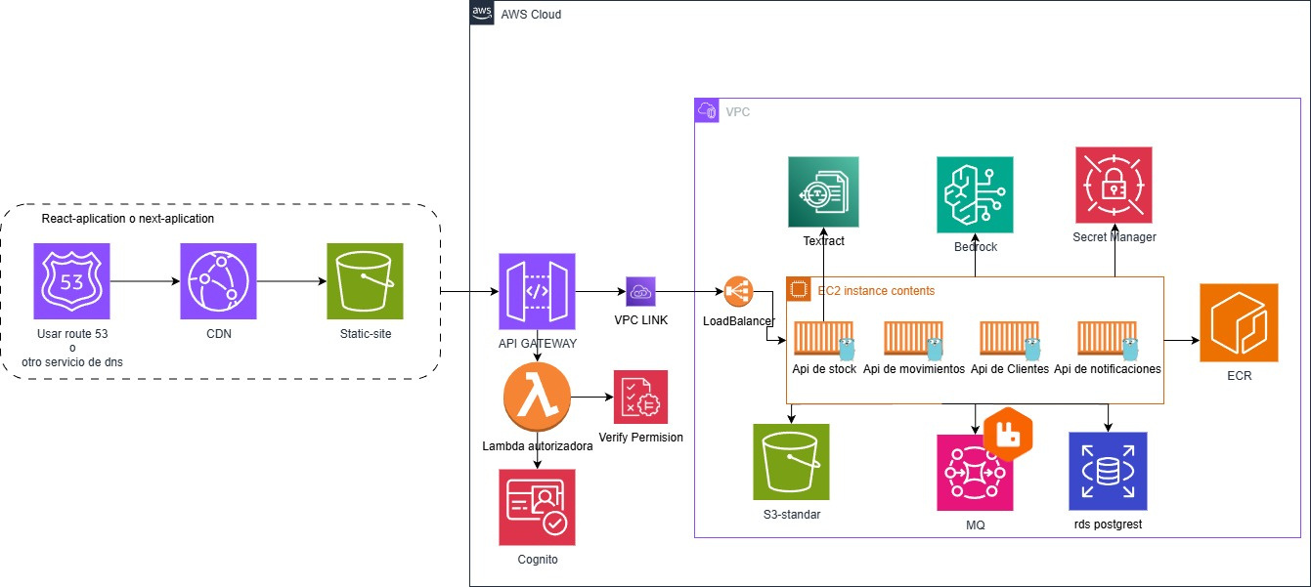
Arquitectura: AWS

Slide 12

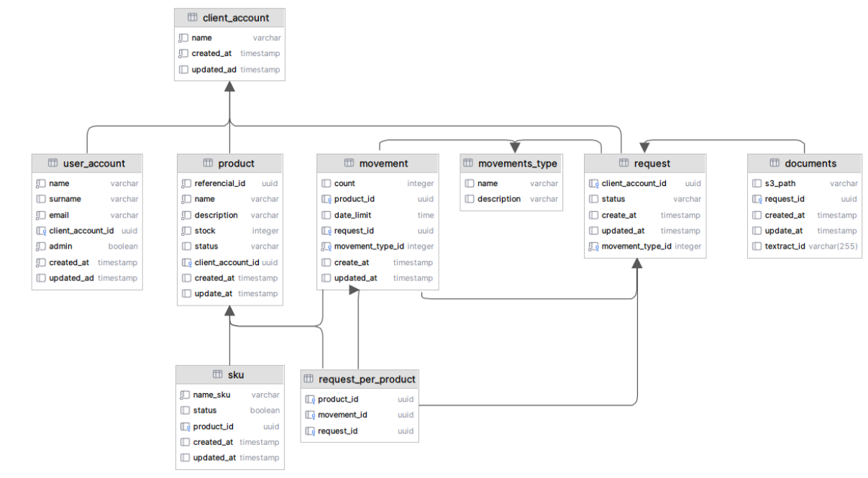
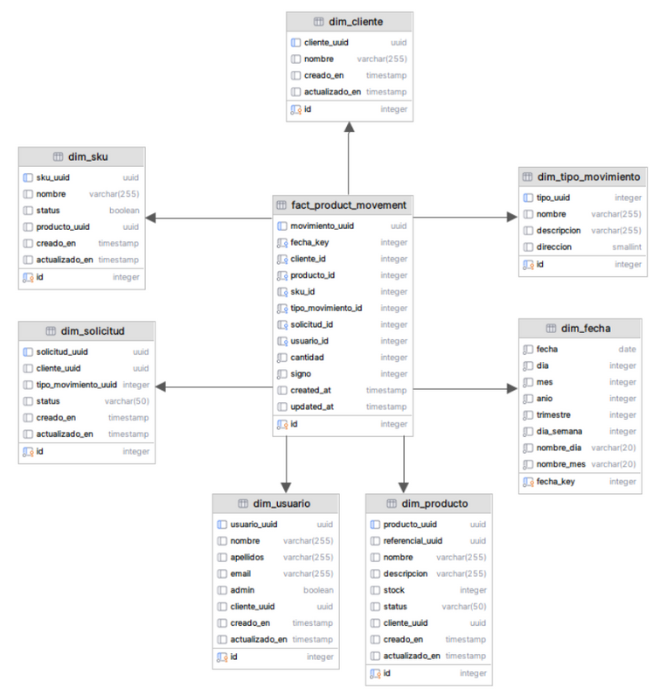
MODELADO DE DATOS
Diagrama ER Transaccional
Diagrama Modelo Estrella

Slide 13
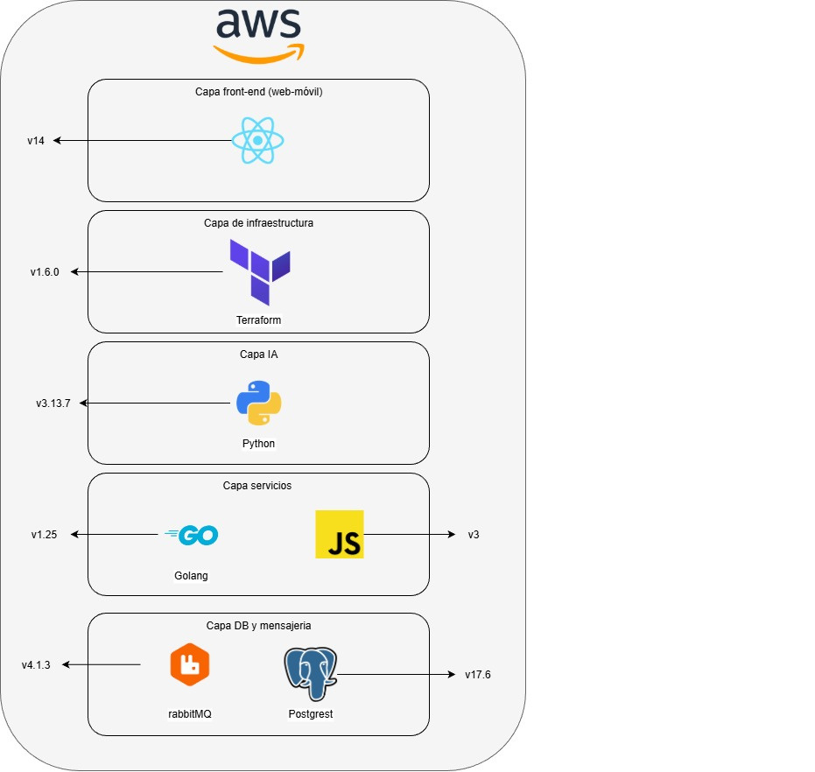
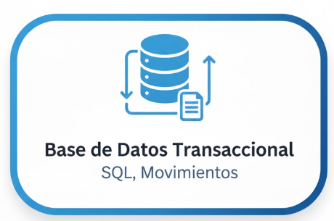
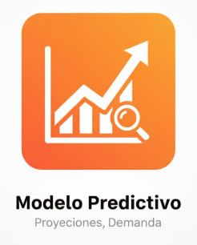
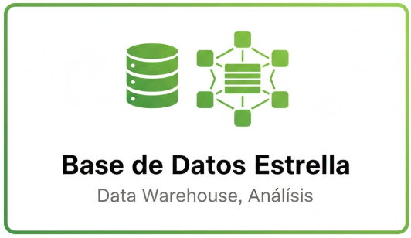
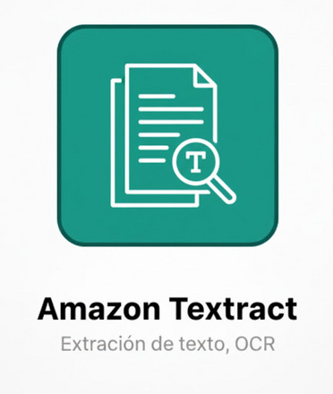

Tecnologías Claves
Componentes y Tecnologías Clave

Slide 14


EXPERIENCIA TRUESTOCK
¡Hazme Click!

Slide 15
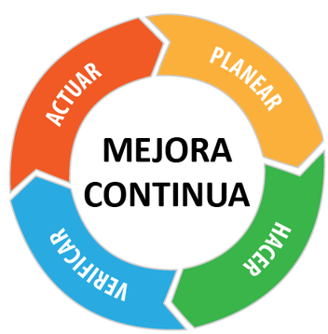
01
Aplicación Móvil Nativa.
02
Integración directa con sistemas ERP
o contables.
03
Modelo de análisis predictivo más avanzado.
Mejora
Continua
04
Módulo de facturación electrónica.
05
Soporte multi-idioma o multi-país.
06
Realización de test y controles de seguridad.

Slide 16
CONCLUSION
Despliegue Productivo Exitoso Se logró el desarrollo y despliegue de una plataforma 100% operativa en un entorno de producción en la nube (AWS), garantizando la disponibilidad del servicio para el usuario final.
Alta Precisión en Procesamiento (OCR) : Se alcanzó una tasa de precisión del 97% en la identificación de productos durante las pruebas de ingesta masiva de facturas con un total de 60 facturas ingresadas, de las cuales fallaron 2 (ese 3% de error) debido a factores de calidad de la imagen.
Cumplimiento de Planificación El proyecto se ejecutó rigurosamente dentro de los plazos académicos, completando el 100% de los hitos definidos en la metodología escogida y adaptándose eficazmente a los ajustes de alcance.

Slide 17
GRACIAS

